Slide 1








Tập đọc
Thực hiện: EduFive

Slide 2

Chủ điểm
Người công dân
Tranh minh họa chủ điểm Người công dân với hình ảnh các bạn học sinh đang tham gia bỏ phiếu bầu ban chỉ huy Chi đội (hoặc Liên đội), thực hiện nghĩa vụ của người công dân tương lai. Những bài học trong chủ điểm này giúp các em hiểu rõ quyền lợi và nghĩa vụ của mỗi người công dân đối với đất nước.
Các bạn học sinh đang làm gì?

Slide 3

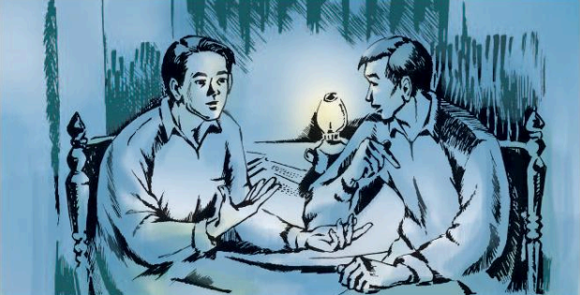

Ô cửa bí mật
Notes:
Click từng ô – slide ô chữ
Click mặt trời – slide 6

Slide 4
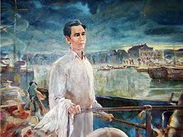
Câu 1: Thời trẻ Bác Hồ có tên gọi là gì? (Ô chữ gồm 14 chữ cái.)
N
G
U
Y
Ễ
N
T
Ấ
T
T
H
À
N
H
Notes:
Click mặt trời – về slide 3
Click ô chữ - đáp án

Slide 5
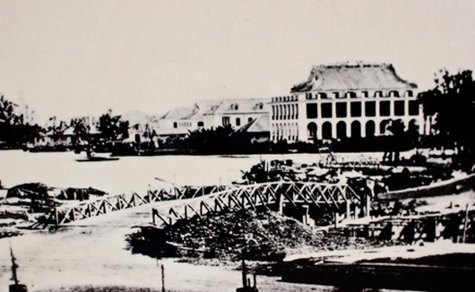
Câu 2: Đây là nơi Bác ra đi tìm đường cứu nước? (Ô chữ gồm 14 chữ cái.)
B
Ế
N
C
Ả
N
G
N
H
À
R
Ồ
N
G
Notes:
Click mặt trời – về slide 3
Click ô chữ - đáp án

Slide 6
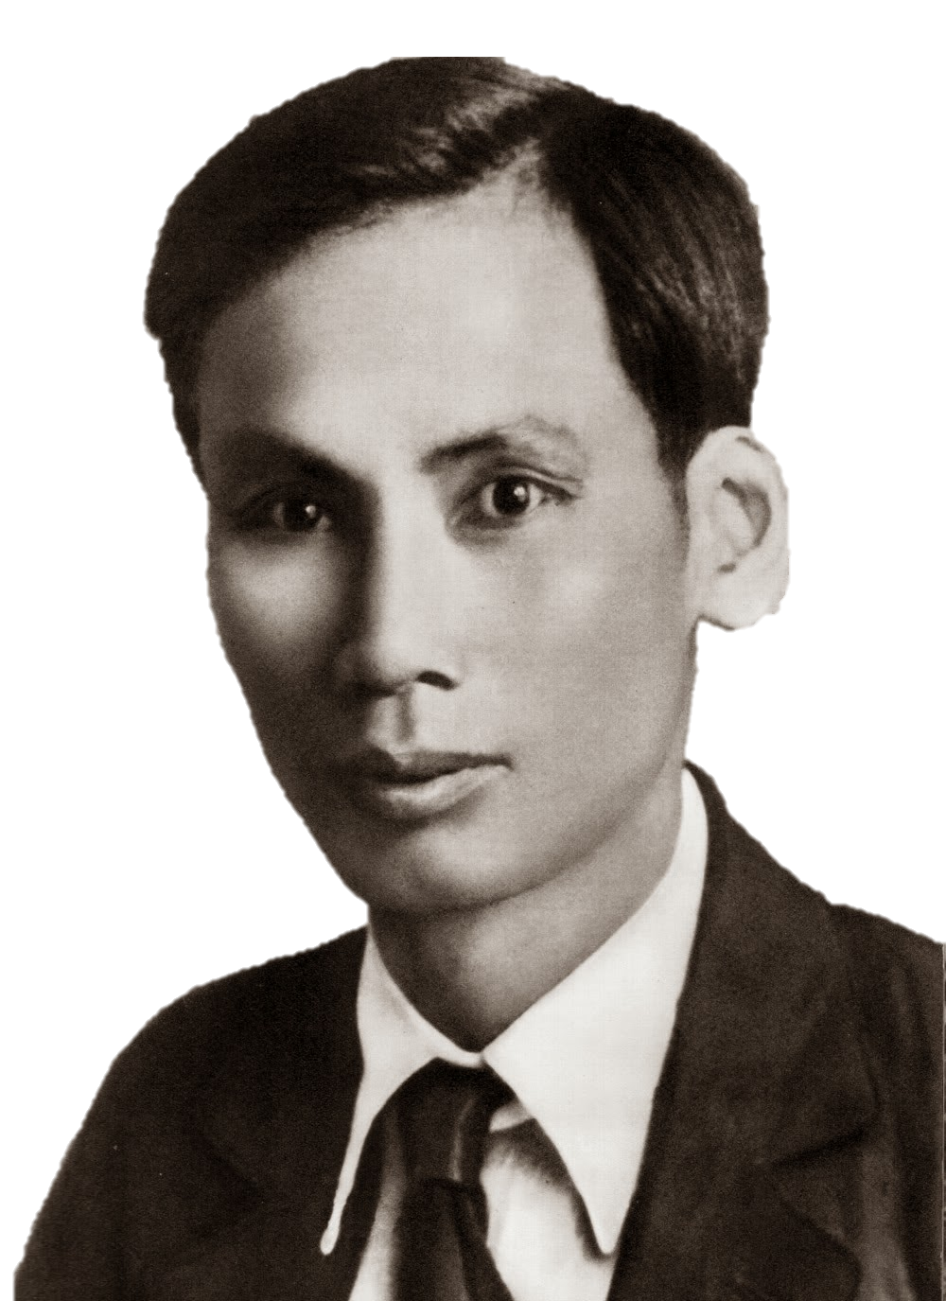
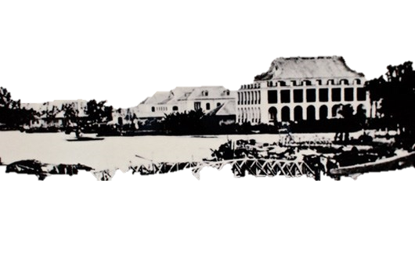
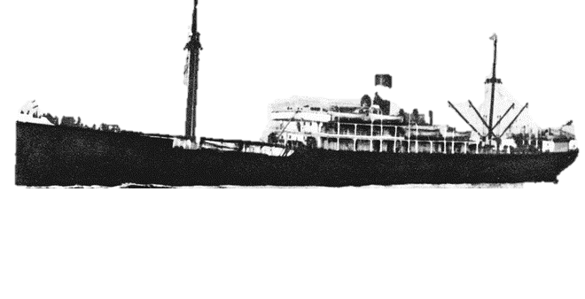



Tập đọc
Người công dân số Một
(Trích)
Theo Hà Văn Cầu – Vũ Đình Phong
Thực hiện: EduFive
Notes:
Trên con tàu này, người thanh niên NTT đã ra đi tìm đường cứu nước tại Bến Cảng Nhà Rồng, vậy trước đó, người thanh niên đó ….. Chúng ta học bài TĐ ngày hôm nay:…

Slide 7
Mục tiêu
Đọc đúng ngữ điệu văn bản kịch, phân biệt được lời của tác giả với lời nhân vật (anh Thành, anh Lê).
Hiểu được tâm trạng day dứt, trăn trở tìm đường cứu nước của Nguyễn Tất Thành.

Slide 8


1
Luyện đọc

Slide 9
Tập đọc
Người công dân số Một
(Trích)
Theo Hà Văn Cầu – Vũ Đình Phong
Nhân vật:
Anh Thành
Anh Lê
Anh Mai
Cảnh trí:
Một ngôi nhà ở Xóm Chiếu, Sài Gòn. Dưới ngọn đèn dầu lù mù, anh Thành đang ngồi ghi chép. Anh Lê vào.

Slide 10
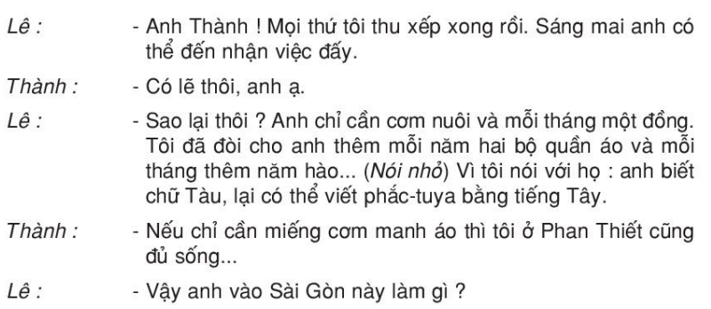
Tập đọc
Người công dân số Một
(Trích)

Slide 11
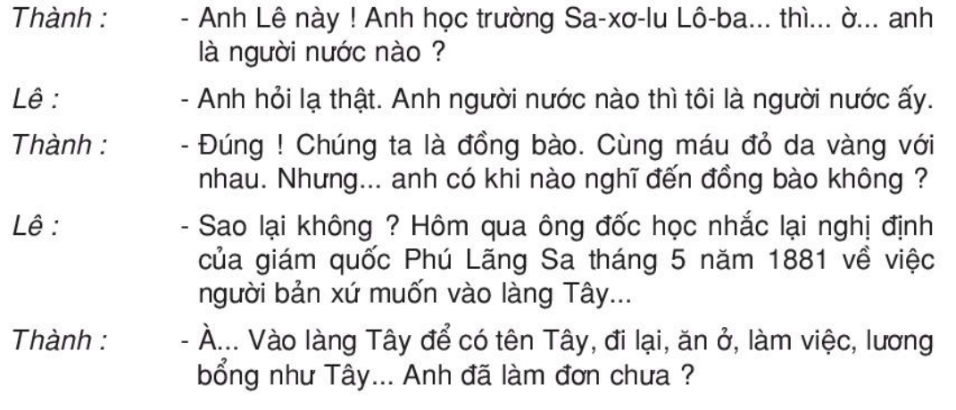
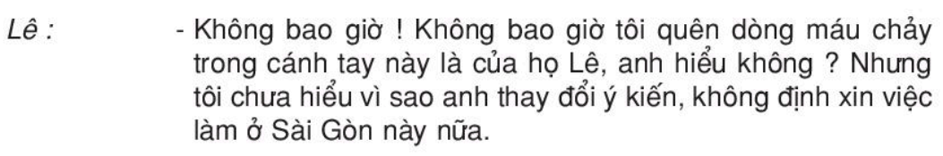
Tập đọc
Người công dân số Một
(Trích)

Slide 12
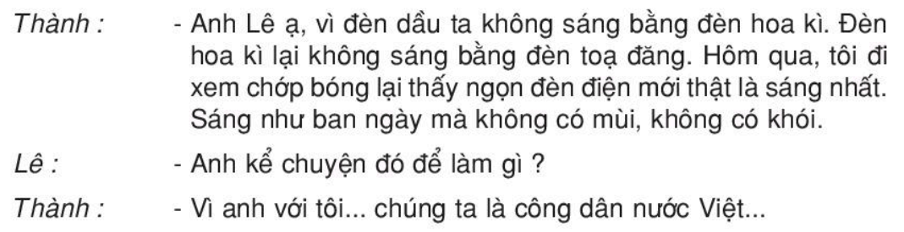
Tập đọc
Người công dân số Một
(Trích)
Theo Hà Văn Cầu – Vũ Đình Phong

Slide 13

Đoạn kịch được chia làm 3 đoạn:
Từ đầu đến vào Sài Gòn làm gì?
1
Chia đoạn
Tiếp theo đến ở Sài Gòn này nữa.
2
Phần còn lại.
3

Slide 14
Luyện đọc từ
phắc – tuya
: hóa đơn
: một trường học ở Sài Gòn hồi đầu thế kỉ XX dành cho con cái người Pháp và những gia đình Việt Nam khá giả.
Sa-xơ-lu Lô-ba
Phú Lãng Sa
: nước Pháp
chớp bóng
: chiếu phim

Slide 15
Giọng đọc
Phân biệt các lời nhân vật:
Người dẫn chuyện
Giọng anh Thành
Giọng anh Lê
to, rõ ràng, mạch lạc.
Chậm rãi, trầm tĩnh, sâu lắng, thể hiện sự trăn trở, suy nghĩ về vận nước.
Hồ hởi, nhiệt tình, thể hiện tính cách của một người có tinh thần yêu nước.
Cần nhấn giọng ở những từ ngữ : Sao lại thôi? Vào Sài Gòn này làm gì? Không bao giờ!...

Slide 16
Giải nghĩa từ
Đốc học
: người phụ trách giáo dục của một tỉnh, thành phố thời trước.
Nghị định
: văn bản của cơ quan hành chính cấp cao quy định những điều cần thực hiện trong một lĩnh vực cụ thể.
Giám quốc
: người đứng đầu nước Pháp lúc đó.
Vào làng Tây
: nhập quốc tịch Pháp (trở thành công dân Pháp).

Slide 17
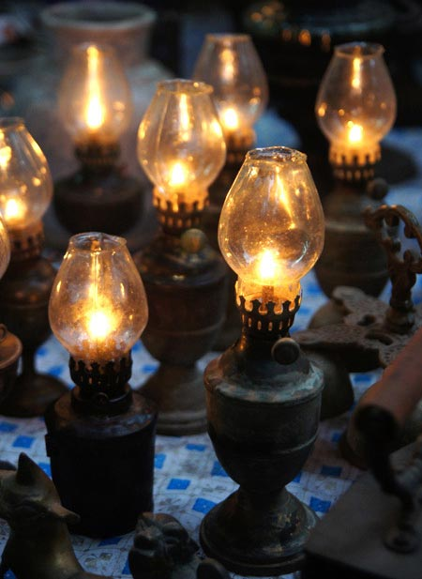

Giải nghĩa từ
Đèn hoa kì
: đèn dầu hỏa nhỏ, có bấc tròn.

Slide 18
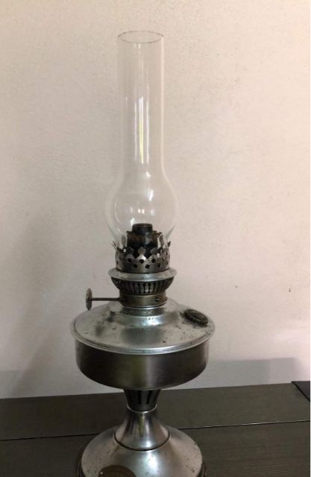
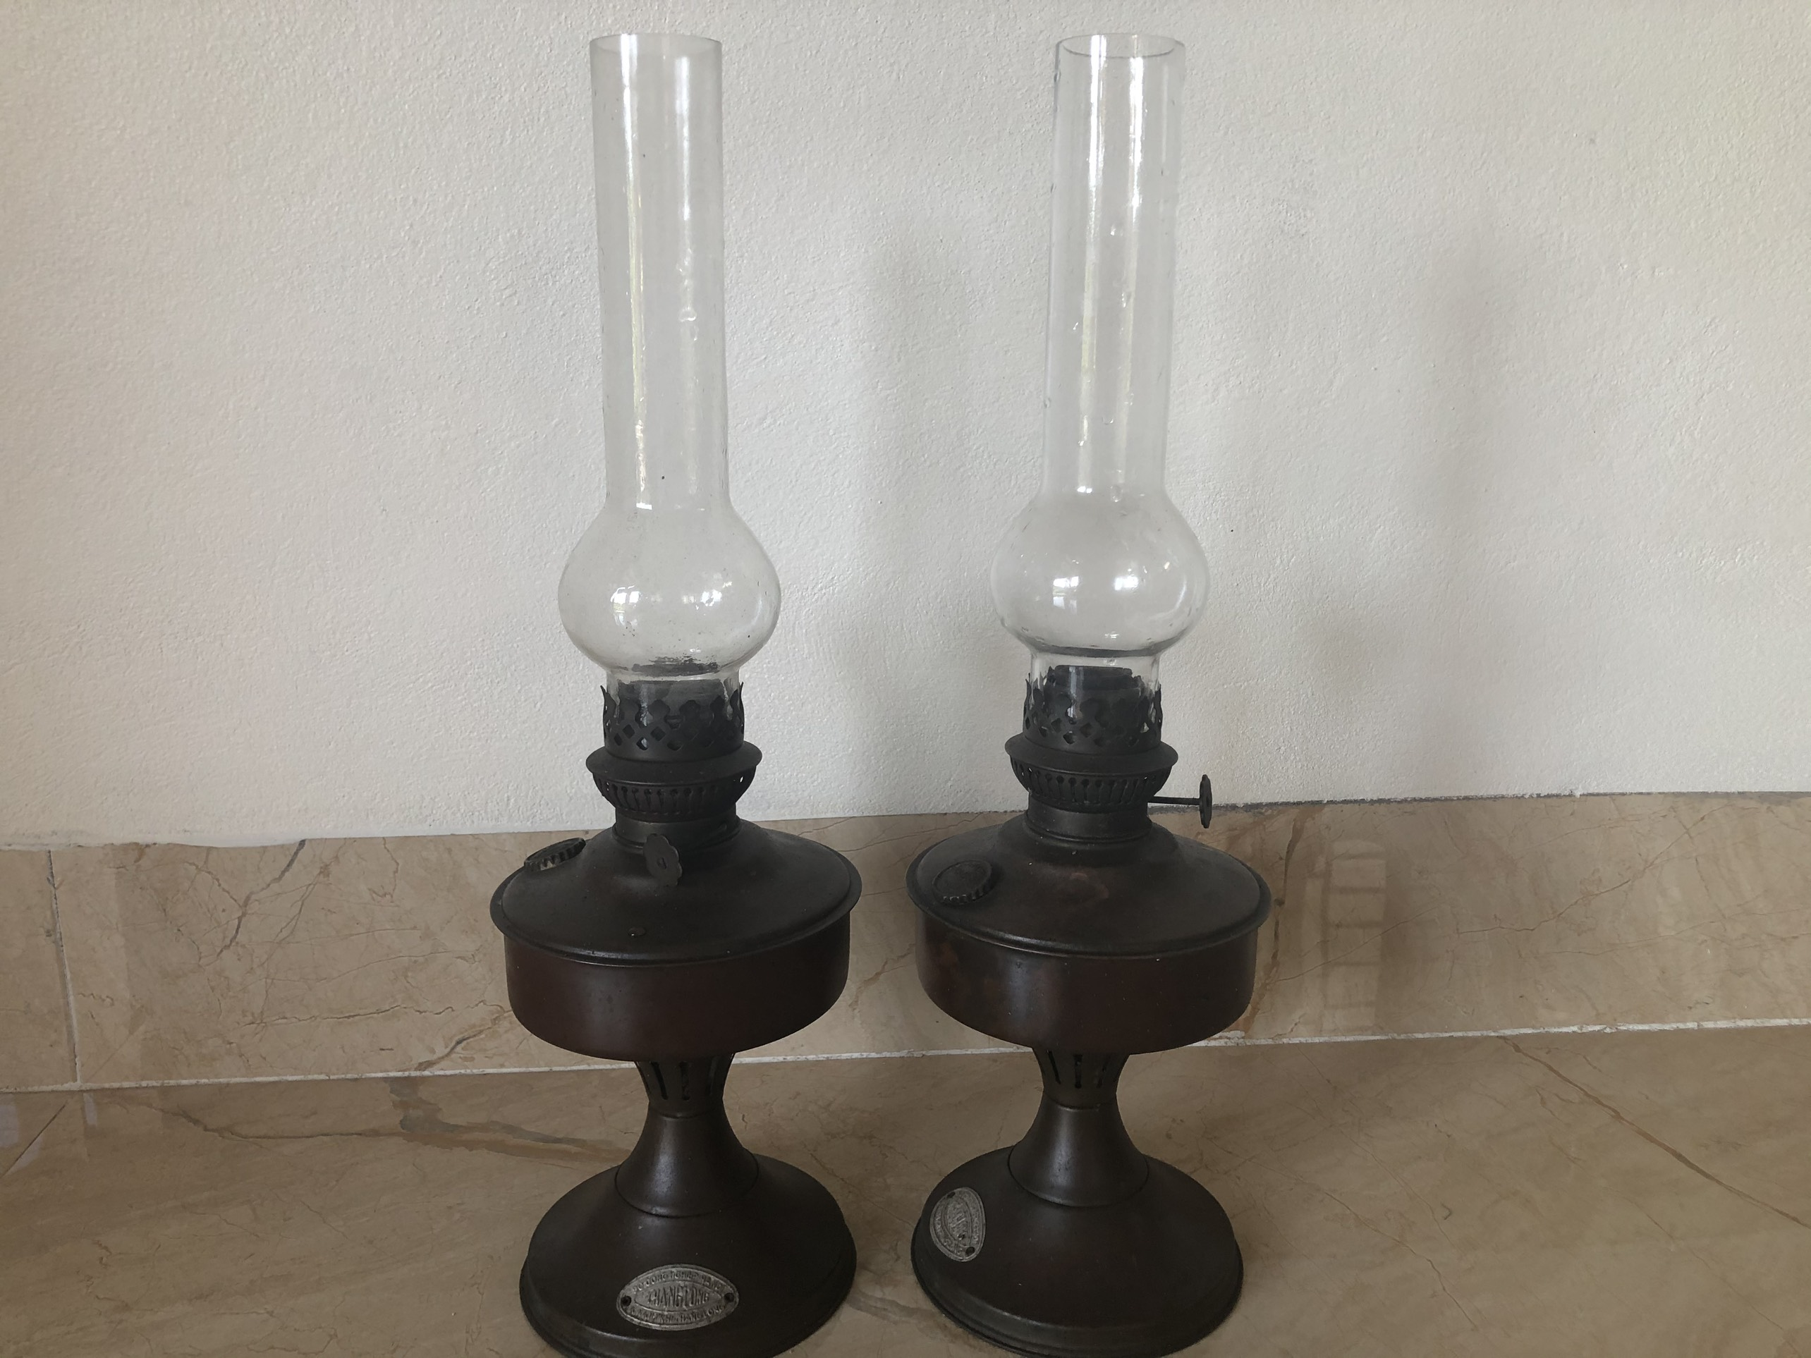
Giải nghĩa từ
Đèn tọa đăng
: đèn để bàn loại to, thắp bằng dầu hỏa.

Slide 19
2
Tìm hiểu bài

Slide 20
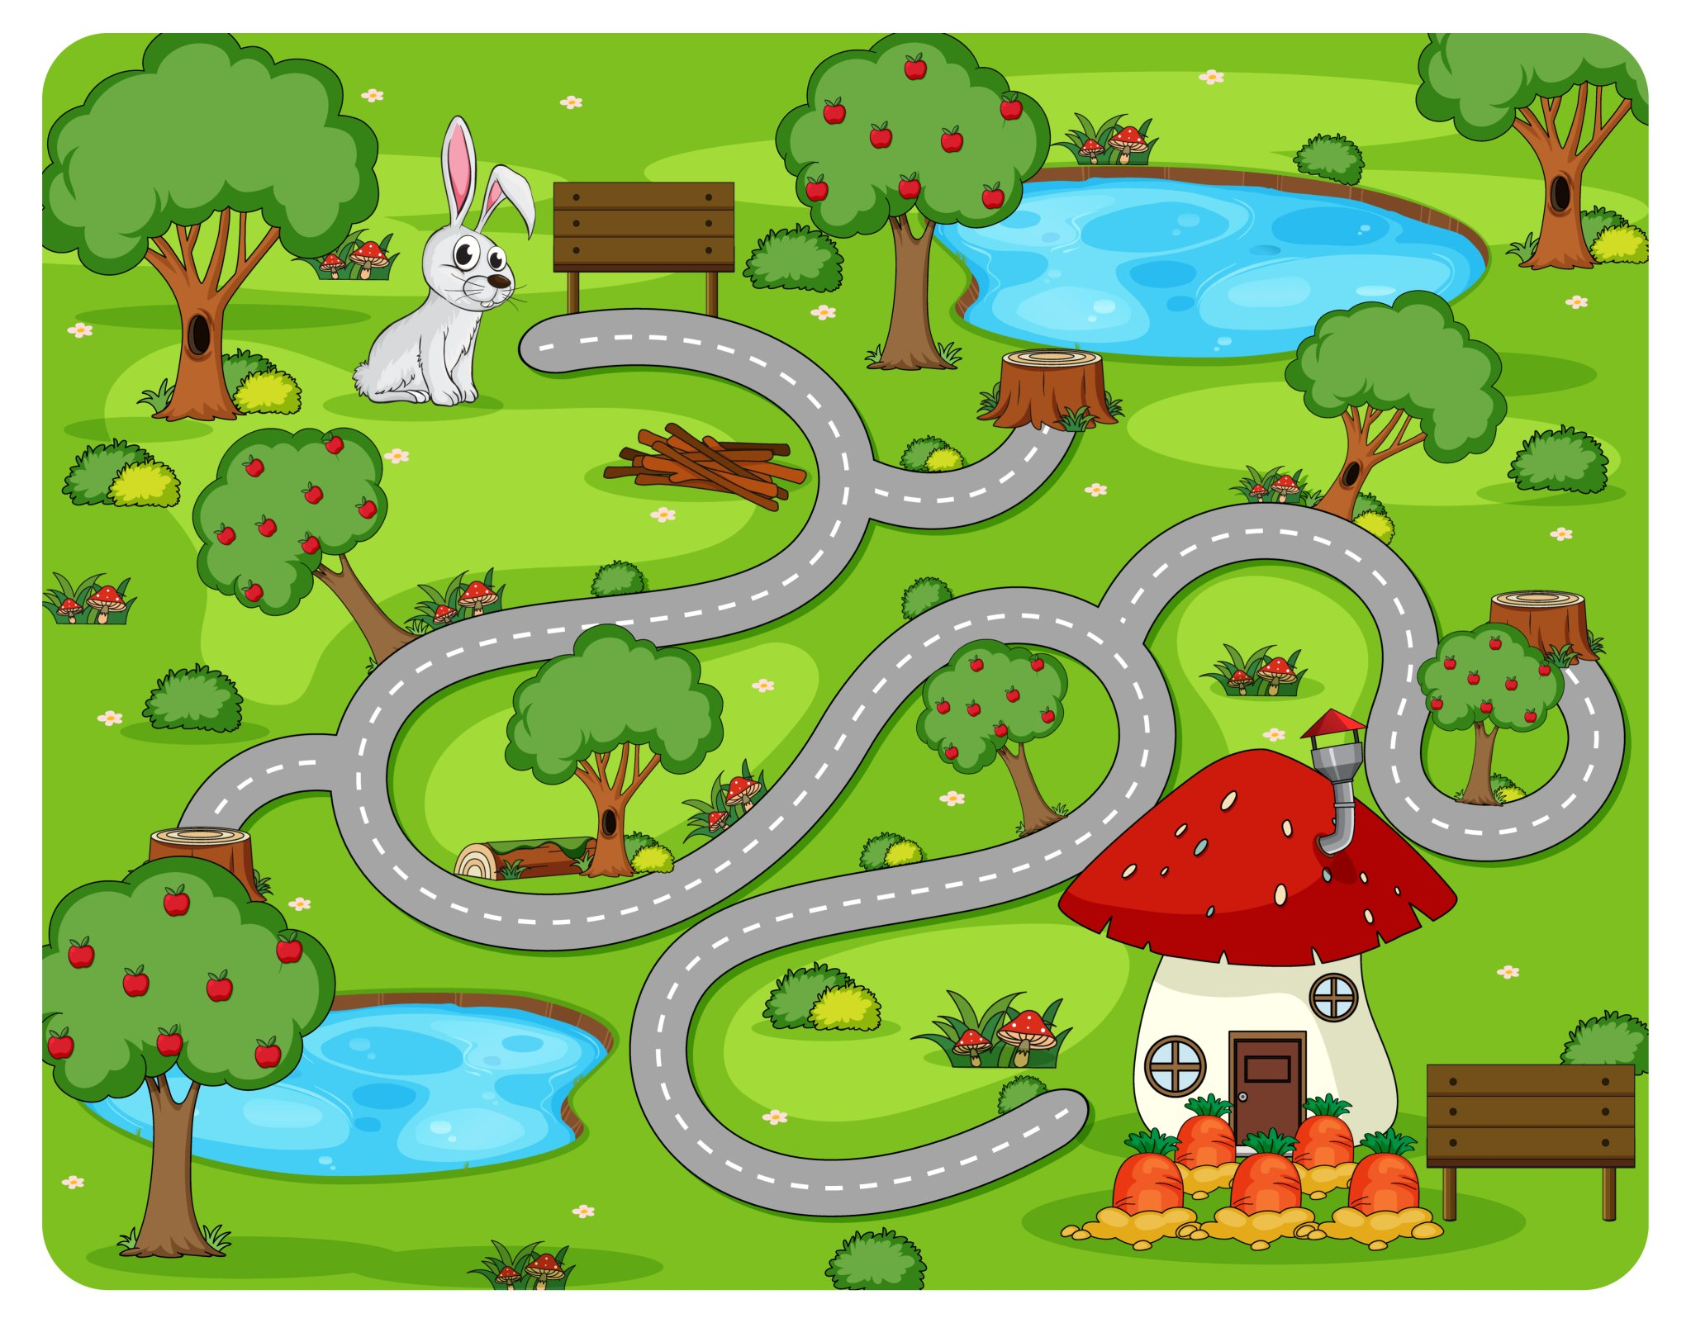
Nhưng rừng lúc này đã gần tối, nên cần có đèn để soi sáng đường đi. Các bạn giúp bạn ấy trả lời 3 câu hỏi để tìm đèn nhé!
Bạn nhỏ đang trong rừng. Các bạn giúp bạn nhỏ đi về nhà nhé!
Bắt đầu

Slide 21
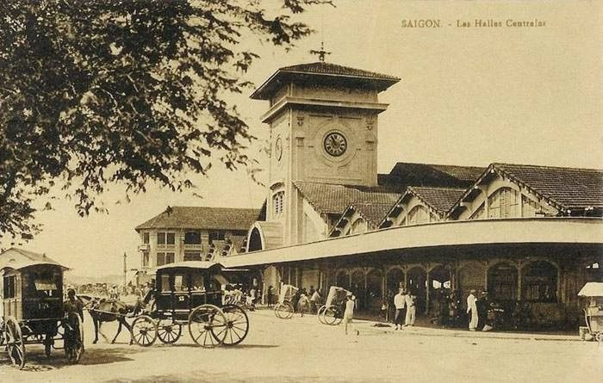
1. Anh Lê giúp anh Thành việc gì?
Anh Lê giúp anh Thành tìm việc làm ở Sài Gòn.

Slide 22
Thái độ của anh Thành khi nghe anh Lê nói về việc làm như thế nào?
Anh Thành không để ý tới công việc và món lương mà anh Lê tìm cho. Anh nói: “Nếu chỉ cần miếng cơm manh áo của cá nhân thì tôi ở Phan Thiết cũng đủ sống…”

Slide 23
Vì sao anh Thành lại nói như vậy?
Vì anh không nghĩ đến miếng cơm manh áo của cá nhân mình mà nghĩ đến dân, đến nước.

Slide 24

Đèn đây rồi! Chúng ta đi thôi.
Bắt đầu
Đèn hết dầu nên tắt mất rồi! Làm sao đây!!!
Chúng mình tìm đèn khác cho bạn ấy nhé!

Slide 25
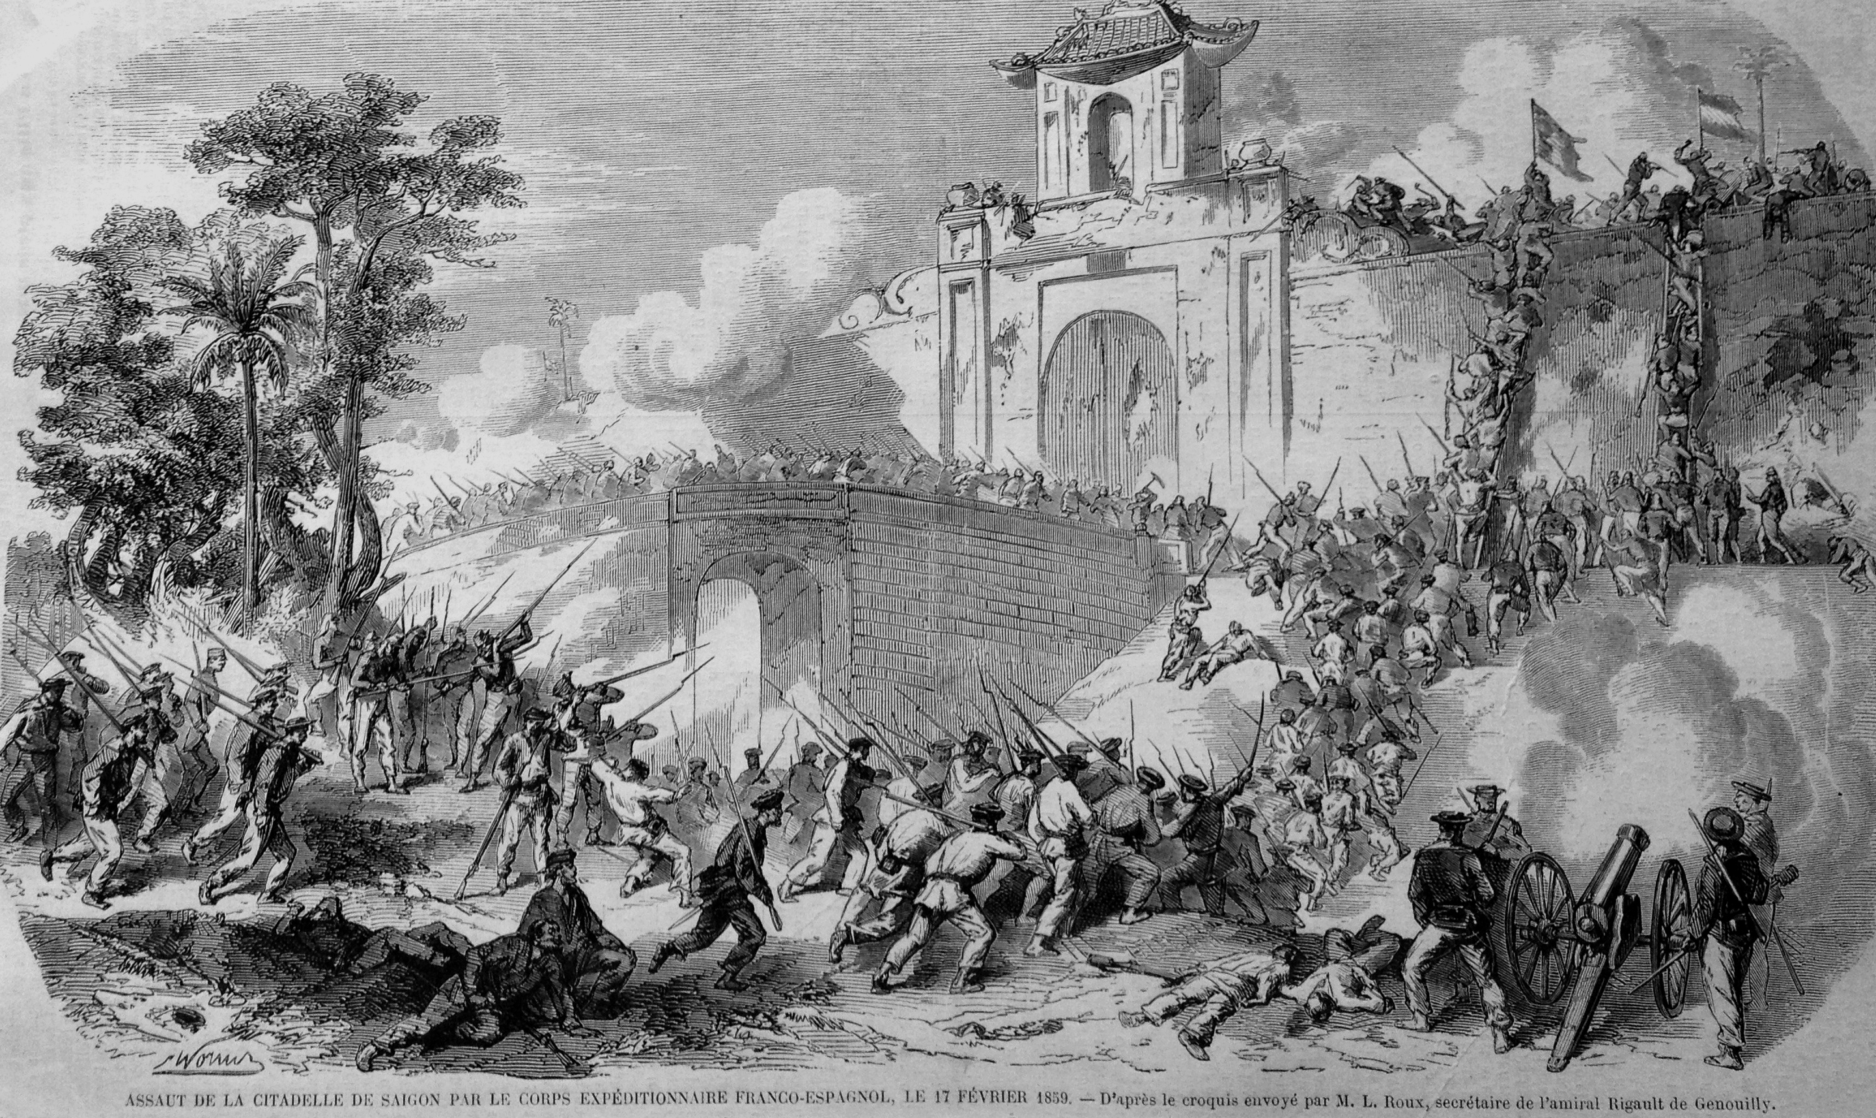
2. Những câu nói nào của anh Thành cho thấy anh luôn nghĩ tới dân, tới nước?
Chúng ta là đồng bào, cùng máu đỏ da vàng với nhau. Nhưng… anh có khi nào nghĩ đến đồng bào không?
Vì anh với tôi… chúng ta là công dân nước Việt…

Slide 26
Em có nhận xét gì về câu chuyện giữa anh Lê và anh Thành
Câu chuyện của anh Lê và anh Thành không cùng một nội dung, mỗi người nói một chuyện khác nhau.

Slide 27


Gần tới nhà rồi, có các cột điện kìa. Chúng ta trả lời câu hỏi để thắp sáng đèn điện nào!
Bắt đầu
Ôi chỗ này nhiều cây tối quá! Có cách nào không nhỉ?
Đèn này to sáng quá! Hihi

Slide 28
3. Câu chuyện của anh Thành và anh Lê nhiều lúc không ăn nhập với nhau. Hãy tìm những chi tiết thể hiện điều đó.
Anh Lê báo tin đã xin được việc cho anh Thành nhưng anh Thành không nói đến chuyện đó. Anh không trả lời câu hỏi của anh Lê khi nói chuyện. Cụ thể:
Anh Lê:
Vậy anh vào Sài Gòn này làm gì?
Anh Thành:
Anh học trường Sa-xơ-lu Lô-ba … thì.. Ờ… anh là người nước nào?
Anh Lê:
Nhưng tôi chưa hiểu vì sao anh thay đổi ý kiến, không định xin việc làm ở Sài Gòn này nữa.
Anh Thành:
Anh Lê ạ, vì đèn dầu ta không sáng bằng đèn hoa kì. Đèn hoa kì lại không sáng bằng đèn tọa đăng. Hôm qua, tôi đi xem chớp bóng lại thấy ngọn đèn điện mới thật là sáng nhất. Sáng như ban ngày mà không có mùi, không có khói.

Slide 29
Vì sao câu chuyện của họ không ăn nhập với nhau?
Vì anh Lê thì nghĩ đến công ăn, việc làm, miếng cơm, manh áo hằng ngày của bạn còn anh Thành nghĩ đến việc cứu dân, cứu nước.

Slide 30

Bắt đầu
Wow!! Sáng quá!! Mình đi về nhà thôi!
Về nhà an toàn, cảm ơn các bạn nhiều lắm!

Slide 31
Tập đọc
Người công dân số Một
(Trích)
Theo Hà Văn Cầu – Vũ Đình Phong
Nội dung:
Qua phần một của trích đoạn kịch cho em biết điều gì?
Tâm trạng của người thanh niên Nguyễn Tất Thành day dứt, trăn trở tìm con đường cứu nước, cứu dân.

Slide 32
3
Đọc
diễn cảm

Slide 33
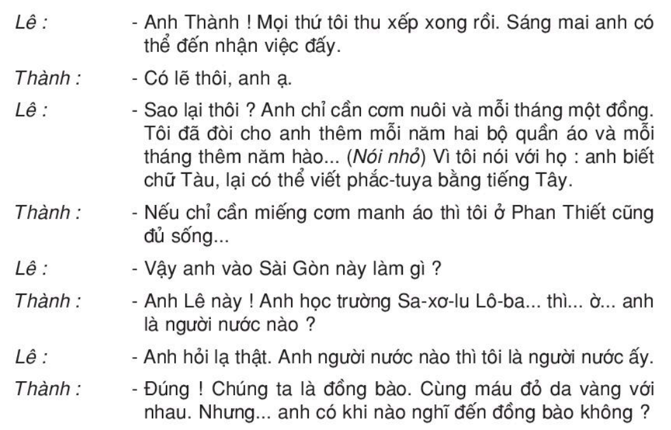
Tập đọc
Người công dân số Một
(Trích)
Theo Hà Văn Cầu – Vũ Đình Phong

Slide 34
Tập đọc
Người công dân số Một
(Trích)
Theo Hà Văn Cầu – Vũ Đình Phong
Người dẫn chuyện
Giọng anh Thành
Giọng anh Lê
to, rõ ràng, mạch lạc.
Chậm rãi, trầm tĩnh, sâu lắng.
Hồ hởi, nhiệt tình,
Cần nhấn giọng ở những từ ngữ :
Sao lại thôi? Vào Sài Gòn này làm gì? …

Slide 35
Tập đọc
Người công dân số Một
(Trích)
Theo Hà Văn Cầu – Vũ Đình Phong

Slide 36
Tập đọc
Người công dân số Một
(Trích)
Theo Hà Văn Cầu – Vũ Đình Phong
Thực hiện: EduFive

Slide 37
Dặn dò
Về nhà đọc lại bài.
Chuẩn bị bài sau:
Người công dân số Một
(Tiếp theo)

Slide 38
Tạm biệt và hẹn gặp lại!

